Slide 1


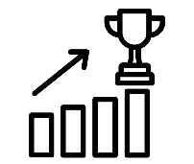
Het belang van Leisure
Begrippen
Specialisatie Vrijetijd
IBS Toetsing
Kennistoets
Verantwoording
Presentatie
Week 1 | Week 2 | Week 3 | Week 4 | Week 5 | Week 6 | Week 7 | Week 8 | Week 9 | Week 10

Slide 2
Leerdoel
Aan het eind van deze les kun je:
Het belang van vrije tijd benoemen
De invloed van de vrijetijdssector omschrijven
Beïnvloedingsfactoren benoemen voor een vrijetijdsbedrijf
Statistieken van de vrijetijdssector uitleggen

Slide 3
Inhoud les
Belang van de vrijetijdssector in Nederland maar ook wereldwijd.
Verwerkingsopdracht

Slide 4
Vrije tijd
Vanaf 1960 startpunt commerciële vrijetijdsindustrie in Nederland.
Notes:
Vrijetijd als leefstijl

Slide 5
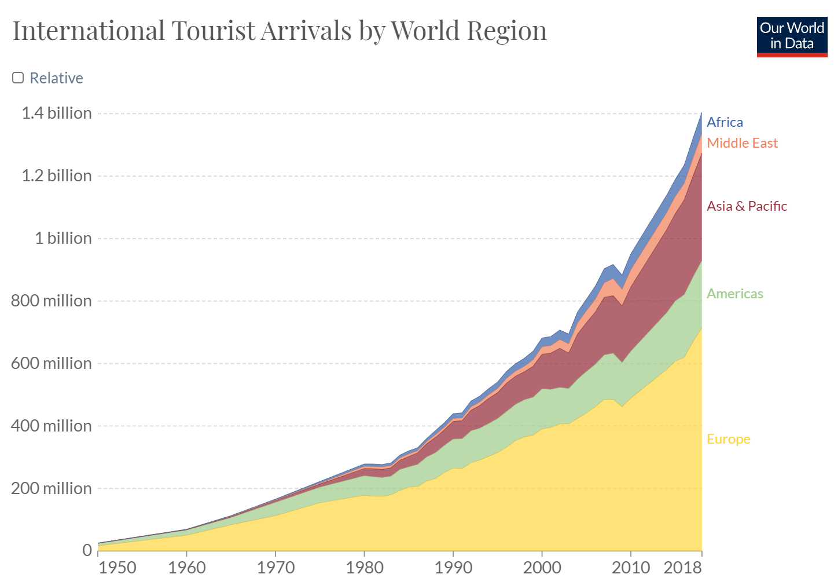
Notes:
Mondiaal toerisme tussen 1950 en 2005 weergegeven van 70 miljoen naar 700 miljoen reizigers per jaar. Grote aandeel Europa te verklaren omdat het bestaat uit veel landen. Toeristen binnen de VS niet meegerekend (binnenlandse toeristen).

Slide 6
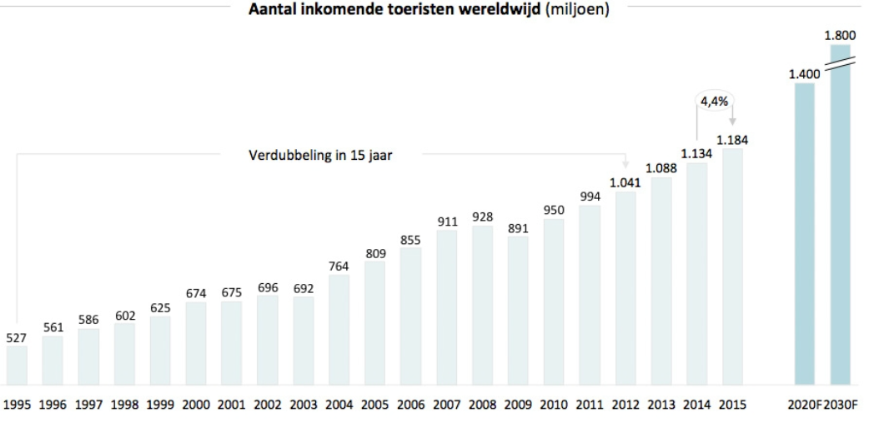
Andere weergave, zelfde trend

Slide 7
Cijfers
Jaarlijks 500 miljard euro uitgegeven door internationale toeristen
35% van de wereldwijde export in dienstensector
Werk voor 207 miljoen mensen
MKB telde in 2013 ruim 500.000 banen in bijna 110.000 verschillende bedrijven
6% werkgelegenheid
3% van Bruto Binnenlands Product
Notes:
Ter vergelijking landbouw 2% van het BBP.

Slide 8
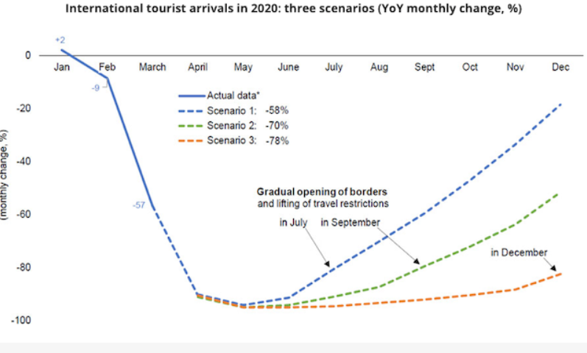
Dit waren de 3 scenario’s in mei 2020

Slide 9
Cijfers van MKB-Nederland gaan over de vrijetijdsindustrie: bedrijven, omzetten en werkgelegenheid.
Indeling van clusters cultuur, recreatie en amusement; detailhandel/groothandel; horeca; logiesverstrekking; sport; vervoer en overig
Notes:
Overig: bouw, verhuur vtartikelen, wellnessbedrijven en exploitanten kansspelen. Veel andere statistieken kijken niet naar omzet maar naar aantal activiteiten die men onderneemt in vt en hoeveel men daaraan uitgeeft. Lastig in kaart te brengen.

Slide 10
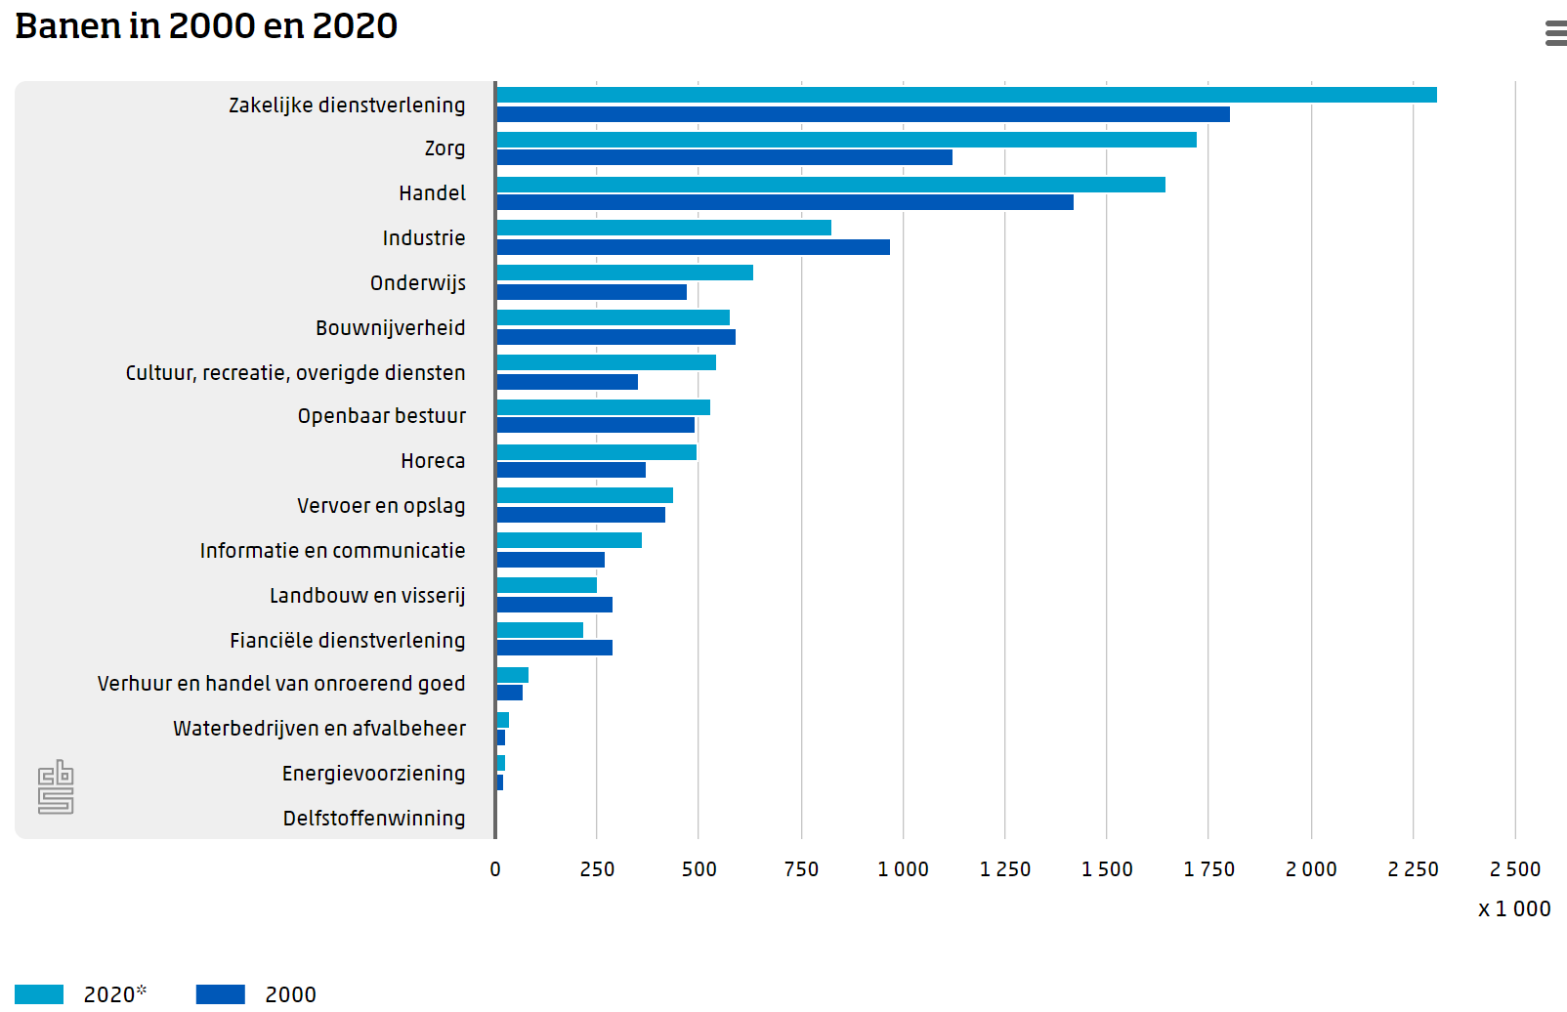
Banen in 2020

Slide 11
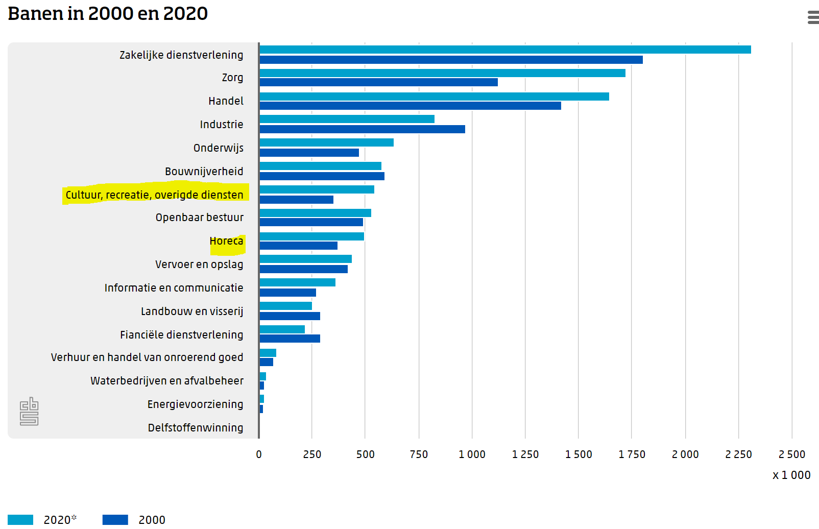
Banen direct in Vrijetijdssector

Slide 12
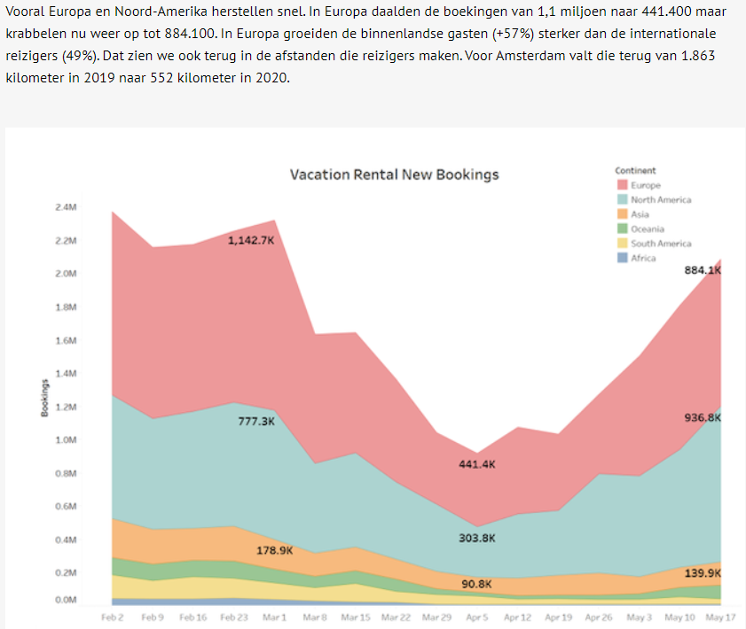
En nu ? Jarenlang of snel herstel?

Slide 13
Uitgave in toerisme en recreatie
Laat dit even op je inwerken: De totale toeristische-recreatieve bestedingen in Nederland in 2019 bedroegen bijna 91,2 miljard euro.
Er zijn 13.5 miljoen Nederlanders boven de 18 in Nederland.
91.2 miljard
Notes:
Schatting gemaakt. Totaal 71 miljard. Ongeveer 13 miljard in andere landen. 4 miljard buitenlandse toeristen hier. Totaal oplevert nlse economie ongeveer 63 miljard. Directe economische effecten, geen afgeleide inkomsten. NL-er besteed gemiddeld ¼ van zijn inkomen aan vrijetijdsbesteding.

Slide 14
Veranderend vrijetijdsgedrag
Hogere eisen aan de schaarse vrije tijd.
Technologische en digitale ontwikkelingen hebben ervoor gezorgd dat activiteiten efficiënter kunnen en meer kunnen multitasken.

Slide 15

Crisis en nu?
In 2000 bleek dat vrijetijdssector bovengemiddeld conjuctuurafhankelijk was.
Slechte economie, sector heel veel last van.
Notes:
Economie goed: bestedingen en werkgelegenheid in de vt sector harder groeiden dan de economie zelf. Andersom ook.
Ook seizoen kan conjuctuur veroorzaken. Slecht weer, minder dagjesmensen bijv. aan de kust.

Slide 16
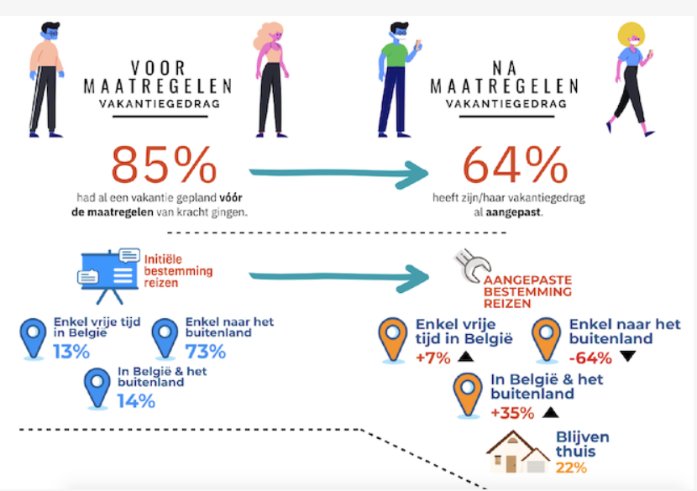

Slide 17
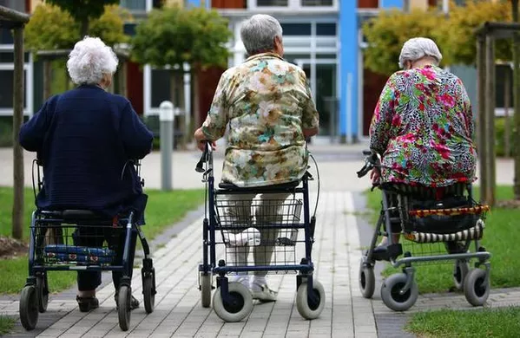
Uithuizige types
99% vd Nederlands onderneemt vrijetijdsactiviteiten buitenshuis.
Gemiddeld 4-5 activiteiten per week. 230 per jaar.
Per jaar 3,8 miljard vrijetijdsactiviteiten buitenshuis.
Per dag 1 miljoen activiteiten.

Slide 18
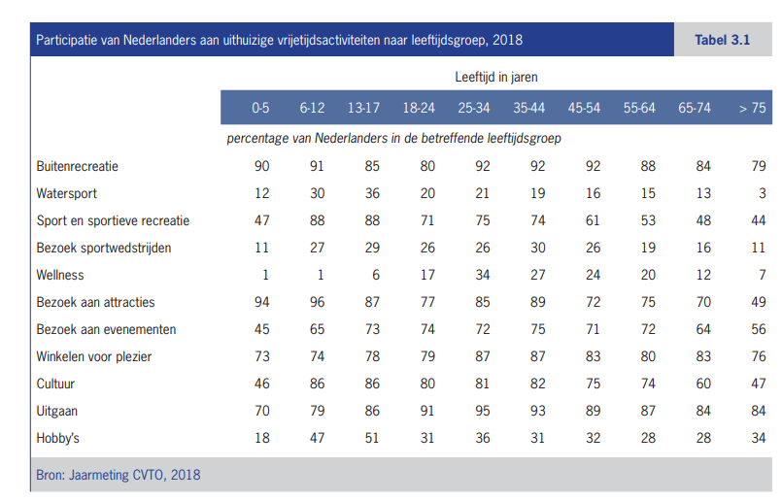
Jaarlijks aantal ondernomen vrijetijdsactiviteiten

Slide 19
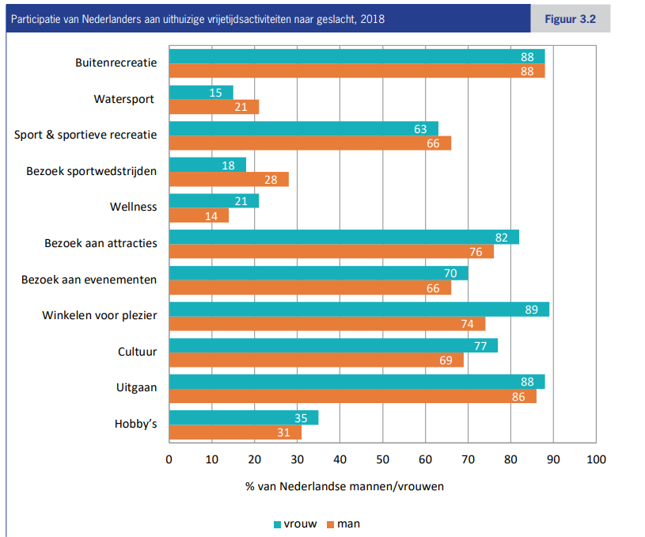
Verschil man en vrouw

Slide 20
Op zoek naar het belang van leisure
Zoek eens naar de best bezochte Nederlandse vrijetijdsactiviteiten/bedrijven. Maak een top 10.
In welke categorie vallen deze bedrijven?
  Buitenrecreatie
  Zelf sporten
  Recreatief winkelen
  Verenigingsactiviteiten en hobby`s
  Uitgaan
  Bezoek attracties
  Watersport
  Cultuurparticipatie
  Bezoek evenementen
  Bezoek sportwedstrijden
Welke van deze bedrijven heb jij wel eens bezocht?
Aan welke categorie kun je als vrijetijdsondernemer geld verdienen?

Slide 21
Leerdoel
Aan het eind van deze les kun je:
Het belang van vrije tijd benoemen
De invloed van de vrijetijdssector omschrijven
Beïnvloedingsfactoren benoemen voor een vrijetijdsbedrijf
Statistieken van de vrijetijdssector uitleggen

